Slide 1
Жизненный цикл программного обеспечения
Выполнено студентами: Зиннуров Эмиль, Умиленов Богдан
Группа:20П-3

Slide 2
Жизненный цикл
Жизненный цикл программного обеспечения охватывает промежуток времени с момента возникновения потребности в ПО до вывода его из эксплуатации В зависимости от используемой модели жизненный цикл протекать может по-разному Модели отличаются между собой по таким параметрам как: -этапность (фазы, стадии, этапы) -последовательность прохождения этапов (линейная или цикличная) -гибкость (возможность подстраивать процесс под конкретные условия) -связь с определёнными методологиями разработки ПО -использование специализированных инструментальных средств другие

Slide 3
Модель жизненного цикла программного обеспечения
структура, содержащая процессы действия и задачи, которые осуществляются в ходе разработки, использования и сопровождения программного продукта. Эти модели можно разделить на 3 основных группы: Инженерный подход С учетом специфики задачи Современные технологии быстрой разработки

Slide 4
Методологии разработки ПО
Методология разработки ПО – это совокупность принципов, идей, понятий, методов, способов и средств, определяющих стиль разработки ПО.
Выбор методологии зависит от: размера команды; специфики и сложности проекта; стабильности процессов в компании личных качеств сотрудников.

Slide 5
Модель кодирования и устранения ошибок
Совершенно простая модель, характерная для студентов ВУЗов. Именно по этой модели большинство студентов разрабатывают, ну скажем лабораторные работы. Данная модель имеет следующий алгоритм: Постановка задачи Выполнение Проверка результата При необходимости переход к первому пункту

Slide 6
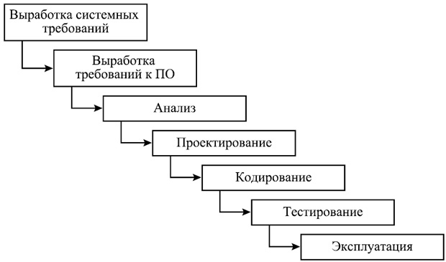
Алгоритм данного метода, который я привожу на схеме, имеет ряд преимуществ перед алгоритмом предыдущей модели, но также имеет и ряд весомых недостатков. Алгоритм каскадной модели
Преимущества: Последовательное выполнение этапов проекта в строгом фиксированном порядке Позволяет оценивать качество продукта на каждом этапе Недостатки: Отсутствие обратных связей между этапами Не соответствует реальным условиям разработки программного продукта

Slide 7
Каскадная модель с промежуточным контролем (водоворот)
Данная модель является почти эквивалентной по алгоритму предыдущей модели, однако при этом имеет обратные связи с каждым этапом жизненного цикла, при этом порождает очень весомый недостаток: 10-ти кратное увеличение затрат на разработку. Относится к первой группе моделей.

Slide 8
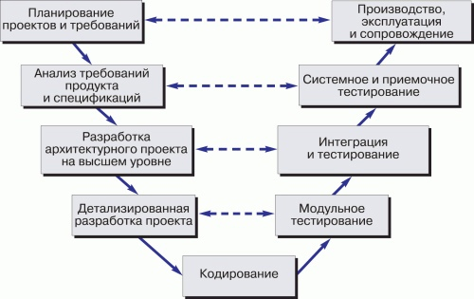
V модель (разработка через тестирование)
Данная модель имеет более приближенный к современным методам алгоритм, однако все еще имеет ряд недостатков. Является одной из основных практик экстремального программирования.

Slide 9
Модель на основе разработки прототипа
Данная модель основывается на разработки прототипов и прототипирования продукта. Прототипирование используется на ранних стадиях жизненного цикла программного обеспечения: Прояснить не ясные требования (прототип UI) Выбрать одно из ряда концептуальных решений (реализация сцинариев) Проанализировать осуществимость проекта Классификация протопипов: -Горизонтальные и вертикальные -Одноразовые и эволюционные -бумажные и раскадровки Горизонтальные прототипы — моделирует исключительно UI не затрагивая логику обработки и базу данных. Вертикальные прототипы — проверка архитектурных решений. Одноразовые прототипы — для быстрой разработки. Эволюционные прототипы — первое приближение эволюционной системы.

Slide 10
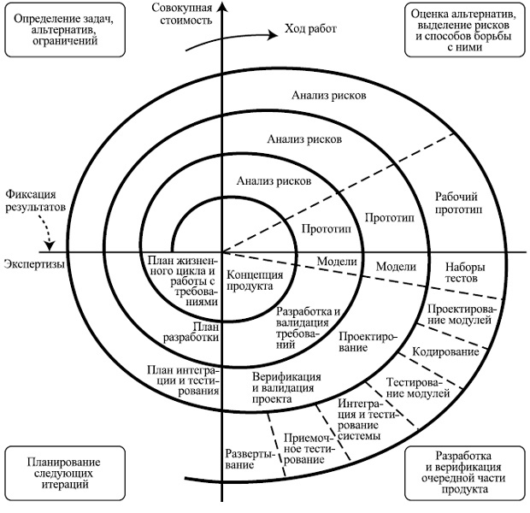
Спиральная модель жизненного цикла программного обеспечения
Спиральная модель представляет собой процесс разработки программного обеспечения, сочетающий в себе как проектирование, так и постадийное прототипирование с целью сочетания преимуществ восходящей и нисходящей концепции.
Преимущества: -Быстрое получение результата -Повышение конкурентоспособности -Изменяющиеся требования — не проблема Недостатки: -Отсутствие регламентации стадий

Slide 11
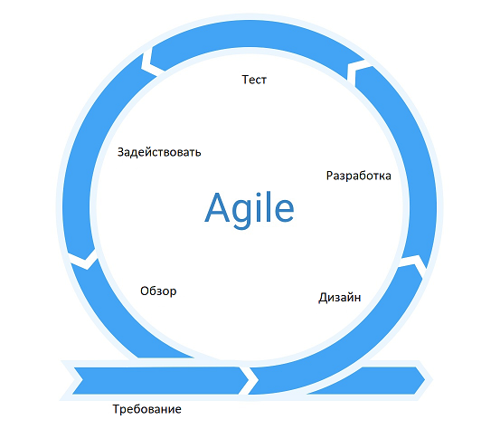
«Agile Model» (гибкая методология разработки)
Преимущества: подходит для больших или нацеленных на длительный жизненный цикл проектов, постоянно адаптируемых к условиям рынка; лучше всего подходит для руководителей, которым свойственно генерировать, выдавать и опробовать новые идеи еженедельно или даже ежедневно; после каждой итерации заказчик может наблюдать результат и понимать, удовлетворяет он его или нет. Недостатки: из-за отсутствия конкретных формулировок результатов сложно оценить трудозатраты и стоимость, требуемые на разработку.

